Slide 1

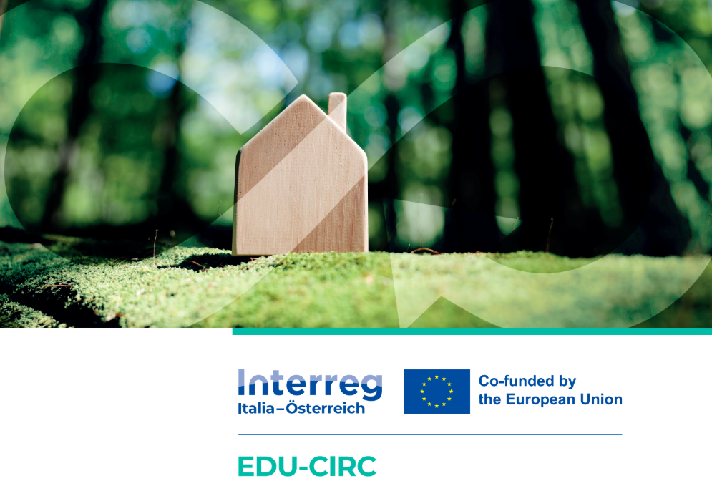
Sustainable Business Model Canvas - introduzione
SUNrise
Train the trainer Activitity:
Sustainable Business Model Canvas

Slide 2



LO SCOPO DEI MODELLI DI BUSINESS SOSTENIBILI
Sviluppare modelli innovativi
Analizzare modelli esistenti
Facilitare la comunicazione
Creare approcci al business che bilancino il profitto con la responsabilità sociale ed ambientalista.
Identificare aree di miglioramento valutando l’impatto di operazioni di business sulla sostenibilità
Favorire la chiarezza tra i membri del team e consentire un’efficace comunicazione tra le parti interessate

Slide 3







UN APPROCCIO OLISTICO AL BUSINESS
Obiettivo generale: massimizzare gli impatti positivi e minimizzare gli impatti negativi sulla società e la natura.
Ecologico
Minimizzare l’impronta ambientale e preservare le risorse naturali
Economico
Concentrarsi sulla sostenibilità finanziaria e il profitto a lungo termine
Sociale
Creare un impatto positivo sulle comunità e sui lavoratori

Slide 4
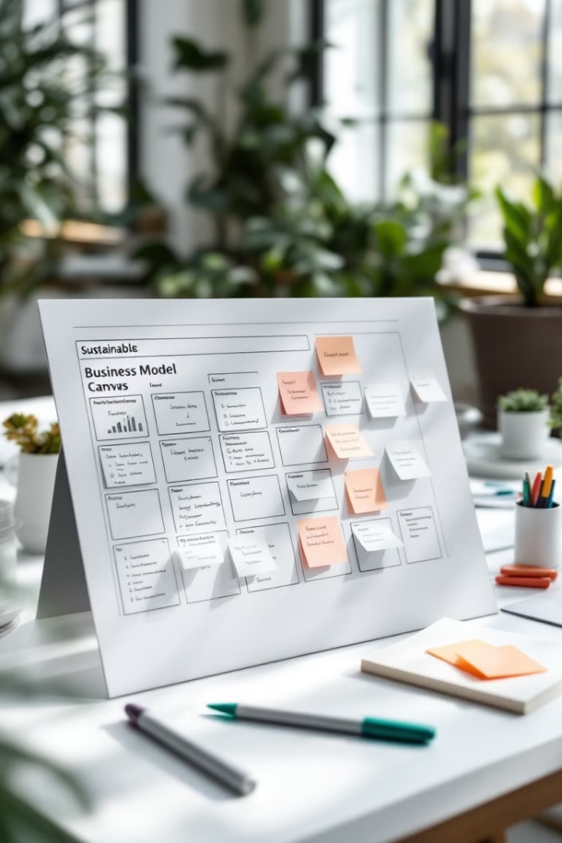
PerchÉ USARE I MODELLI DI BUSINESS SOSTENIBILI?
Approccio visivo per transizioni strategiche e sviluppo.
Struttura visiva
Visualizzazione di complesse relazioni di business
Identifica rapidamente le connessioni tra elementi diversi
Focus strategico
Concentrarsi sulle priorità strategiche
Affrontare tutti gli aspetti critici dell’attività aziendale
Sostenere la transizione verso la sostenibilità
Aiuta ad identificare pratiche sostenibili
Sviluppo iterativo
miglioramento continuo attraverso cicli di feedback e prototipazione

Slide 5
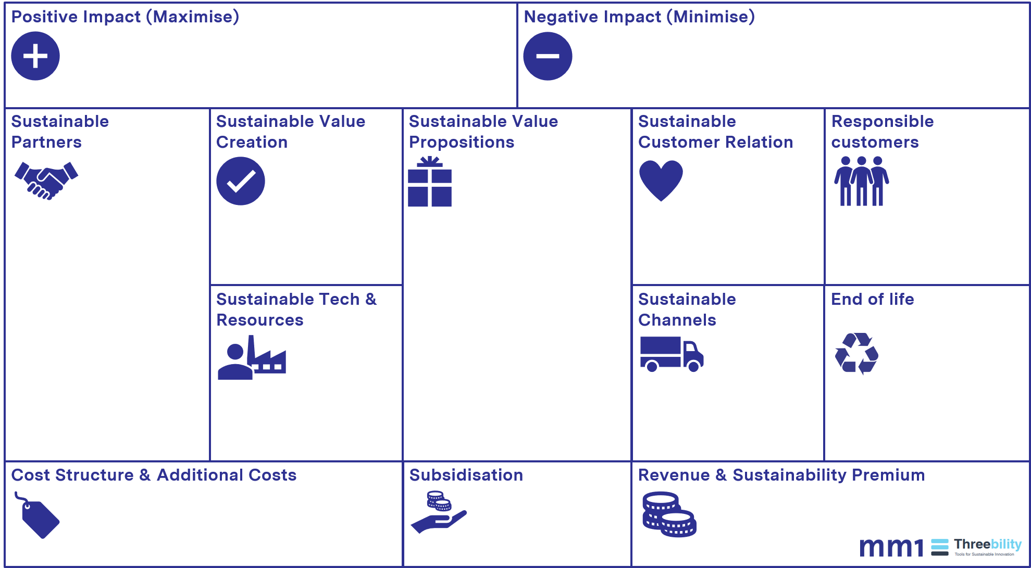
MODELLO DI BUSINESS SOSTENIBILE
OFFERTA
INFRASTRUTTURA
CLIENTE
MODELLO DI PROFITTO
Source: https://www.projektmagazin.de/methoden/sustainable-business-model-canvas

Slide 6
Raccomandazioni per l’uso
Inizia con una proposta di valore / OFFERTA
  Una chiara comprensione delle offerte come punto di partenza
Approccio PUSH vs PULL
  Definisci se la tua attività è orientate al mercato (PULL) o meno (PUSH)
  PULL: inizia con il segmento di clientela
  PUSH: inizia con il segmento delle infrastrutture
Lavora su tutti gli elementi
  Definisci gli altri elementi del modello
Concludi con + e – come sintesi dei risultati principali
  Utilizzalo come strumento di riflessione e cerca di concentrarti su 2-3- risultati chiave del tuo modello di business

Slide 7
DOMANDE di approfondimento
1. Proposta di valore
Domande di base:
Quale valore forniamo al cliente?
Quale problema del nostro cliente stiamo aiutando a risolvere?
Quali pacchetti di prodotti e servizi offriamo a ciascun segmento di clienti?
Quali bisogni del cliente stiamo soddisfacendo?
Domande sulla sostenibilità:
Obiettivo: Comprendere come la sostenibilità sia integrata nelle offerte.
In che modo la vostra proposta di valore affronta i problemi della sostenibilità (es.: prodotti ecologici, impatto sociale)?
Quale percentuale della vostra proposta di valore è incentrata sui benefici ambientali o sociali?
Quanto è importante la sostenibilità per i vostri clienti e questo come influenza le vostre offerte?
Avete identificato aree in cui la vostra proposta di valore potrebbe allinearsi meglio alle tendenze della sostenibilità o alle aspettative dei clienti?
Come misurate il successo delle vostre proposte orientate alla sostenibilità?
OFFERTA

Slide 8
Domande di approfondimento
2. Partner sostenibili
Domande di base:
Chi sono i vostri principali partner e fornitori?
Quali risorse forniscono?
Quali attività svolgono per voi?
Quale è la loro motivazione per la partnership?
Domande mirate sulla sostenibilità:
Obiettivo: comprendere come la sostenibilità influenzi le partnership e le catene di approvvigionamento
In che modo le vostre attuali partnership contribuiscono ai vostri obiettivi di sostenibilità (approvvigionamento di materiali ecologici, riduzione delle emissioni)?
I vostri principali fornitori e partner sono allineati con i vostri obiettivi di impatto ecologico e sociale? In caso contrario, quali misure potrebbero essere adottate?
Come valutate l’impatto ambientale e sociale dei vostri partner?
Potreste trarre vantaggio dal coinvolgimento di nuovi partner che si concentrano su pratiche sostenibili?
Quali risorse esterne (ad esempio certificazioni, audit) potrebbero aiutare i vostri partner a diventare più sostenibili?
INFRASTRUTTURA

Slide 9
Domande di approfondimento
3. Creazione di valore sostenibile / attivitÀ chiave
Domande di base:
Quali attività sono necessarie per fornire la proposta di valore?
Cosa è necessario fare per garantire il funzionamento del modello di business?
Quali attività sono essenziali per la distribuzione, i canali, le relazioni con i clienti, i flussi di reddito, etc.?
Domande di approfondimento sulla sostenibilità:
Obiettivo: concentrarsi sui processi e sulle operazioni sostenibili.
Quali delle vostre principali attività sono attualmente in linea con i vostri obiettivi di sostenibilità?
Come avete integrato la riduzione dei rifiuti, l’efficienza energetica o altre pratiche eco-friendly nelle vostre attività?
Quali sfide dovete affrontare per rendere più sostenibili le vostre attività principali?
Ci sono attività che potrebbero essere delocalizzate o automatizzate per migliorare la sostenibilità?
Come misurate l’impatto ambientale e sociale delle vostre attività principali?
INFRASTRUTTURA

Slide 10
DOMANDE DI APPROFONDIMENTO
4. TECNOLOGIA SOSTENIBILE E RISORSE CHIAVE
Domande di base:
Di quali risorse ha bisogno la start-up per funzionare?
Quali risorse sono necessarie per realizzare la proposta di valore?
Quali risorse sono necessarie per la distribuzione, i canali, le relazioni con i clienti, i flussi di reddito, etc.?
Quali sono le risorse disponibili?
Domande chiave sulla sostenibilità:
Obiettivo: valutare la sostenibilità delle risorse critiche.
Quale percentuale delle vostre risorse chiave (ad esempio materiali, energia, infrastrutture) è rinnovabile o sostenibile?
Ci sono obiettivi specifici di sostenibilità legati all’uso delle risorse che vorreste raggiungere?
Quali ostacoli incontrate nell’approvvigionamento di risorse più sostenibili?
Come garantite la sostenibilità a lungo termine della vostra catena di approvvigionamento delle risorse?
Esistono opportunità non sfruttate per impiegare materiali riciclati o riutilizzati nelle vostre attività?
INFRASTRUTTURA

Slide 11
DOMANDE DI APPROFONDIMENTO
5. RELAZIONI SOSTENIBILI CON I CLIENTI
Domande di base:
Come acquisire, mantenere e far crescere la vostra base di clienti?
Che tipo di rapporto si aspetta il cliente?
Come dovrebbe essere instaurato questo rapporto?
Come potete integrare queste aspettative nella vostra azienda in termini di costi e di formato?
Domande mirate sulla sostenibilità:
Obiettivo: esplorare l’impatto della sostenibilità sul coinvolgimento dei clienti.
Come comunicate le vostre iniziative di sostenibilità ai clienti?
In che modo la sostenibilità influenza il modo in cui costruite e mantenete la fiducia dei clienti?
Quali feedback avete ricevuto dai clienti in merito alle vostre iniziative di sostenibilità?
Esistono opportunità per coinvolgere più attivamente i clienti nel vostro percorso di sostenibilità (ad esempio attraverso la co-creazione o i cicli di feedback)?
Come misurate l’impatto delle vostre relazioni con i clienti incentrate sulla sostenibilità?
CLIENTE

Slide 12
DOMANDE DI APPROFONDIMENTO
6. CLIENTI RESPONSABILI (SEGMENTI)
Domande di base:
Per chi stiamo creando valore?
Chi sono i nostri clienti più importanti?
Domande mirate sulla sostenibilità:
Obiettivo: valutare come la sostenibilità influisce sui mercati di riferimento
Quali sono i segmenti di clientela che apprezzano maggiormente la sostenibilità e come rispondete alle loro esigenze?
Esistono segmenti di clientela non raggiunti che danno priorità alla sostenibilità?
In che modo la sostenibilità influenza la vostra strategia di segmentazione (ad esempio mercati di nicchia o di massa)?
Quali sono gli ostacoli che incontrate nel marketing verso i clienti attenti alla sostenibilità?
Come misurate il valore della sostenibilità per i vostri segmenti chiave di clientela?
CLIENTE

Slide 13
Domande di approfondimento
7. Canali sostenibili
Domande di base: (considerare i settori della logistica, della comunicazione, delle vendite etc.)
Come raggiungere i vostri clienti?
Attraverso quali canali il cliente vuole essere raggiunto?
Quali sono i canali più efficaci?
Quanto costerà?
Come si possono integrare al meglio nelle vostre abitudini e in quelle dei vostri clienti?
Domande mirate sulla sostenibilità:
Obiettivo: esaminare il ruolo della sostenibilità nei meccanismi di erogazione
In che modo i vostri attuali canali (ad esempio, distribuzione, vendita, comunicazione) riflettono i vostri valori di sostenibilità?
Esistono opzioni più sostenibili per fornire i vostri prodotti e servizi ai clienti?
Come misurate l’impatto ambientale dei vostri canali di distribuzione e comunicazione?
Quali ostacoli vi impediscono di adottare canali più sostenibili?
Esistono opportunità di utilizzare i canali digitali per migliorare la sostenibilità (ad esempio, riduzione dei materiali stampati, servizi da remoto)?
CLIENTE

Slide 14
Domande di approfondimento
SPECIALE – FINE CICLO
Domande mirate sulla sostenibilità:
Obiettivo: Affrontare gli aspetti della sostenibilità nelle fasi finali di un prodotto o di un servizio
Come verrà smaltito il vostro prodotto alla fine del suo ciclo di vita?
Quali misure potete adottare per estendere la durata di vita del vostro prodotto?
Come potete garantire che i materiali del vostro prodotto vengano reinseriti nel ciclo produttivo?
Quali sono gli impatti ambientali e sociali alla fine del ciclo di vita?
Come potete motivare i clienti a smaltire o restituire il vostro prodotto in modo sostenibile?
CLIENTE

Slide 15
DOMANDE DI APPROFONDIMENTO
MODELLO DI
PROFITTO
8. STRUTTURA DEI COSTI
Domande di base:
Come raggiungere i vostri clienti?
Attraverso quali canali vuole essere raggiunto il cliente?
Quali sono i canali più efficaci?
Quanto costeranno?
Come si possono integrare al meglio nelle vostri abitudini e in quelle dei vostri clienti?
Domande mirate sulla sostenibilità:
Obiettivo: Analizzare l’impatto finanziario sulla sostenibilità.
In che modo le iniziative di sostenibilità influenzano la vostra struttura dei costi (ad esempio, maggiori costi iniziali, risparmi a lungo termine)?
Esistono opportunità di risparmio grazie a pratiche più sostenibili (ad esempio, efficienza energetica, riduzione dei rifiuti)?
Come destinate le risorse per le iniziative di sostenibilità nel vostro budget?
Quali sfide affrontate nel bilanciare gli obiettivi di sostenibilità con la gestione dei costi?
Come misurate il ROI (ritorno sull’investimento) delle iniziative di sostenibilità?

Slide 16
DOMANDE DI APPROFONDIMENTO
MODELLO DI
PROFITTO
9. FONTI DI RICAVO
Domande di base:
Come genererete i ricavi?
Qual è il valore che il cliente è disposto a pagare?
Come preferirebbero pagare?
Quanto contribuisce ciascuna fonte di ricavo al reddito totale?
Le previsioni di fatturato indicano un aumento della redditività entro la fine del periodo di proiezione?
Domande mirate sulla sostenibilità:
Obiettivo: esplorare come la sostenibilità contribuisce alla redditività
Quale percentuale del vostro fatturato proviene da prodotti o servizi orientati alla sostenibilità?
Come percepiscono i vostri clienti il valore della sostenibilità nelle vostre offerte, e sono disposti a pagare un premio per questo?
Avete esplorato nuovi flussi di entrate basati su pratiche sostenibili (ad esempio modelli di economia circolare, eco-servizi)?
Quali ostacoli incontrate nella monetizzazione delle iniziative incentrate sulla sostenibilità?
Come misurate l'impatto della sostenibilità sulla crescita complessiva dei vostri ricavi?

Slide 17
DOMANDE DI APPROFONDIMENTO
MODELLO DI
PROFITTO
SPECIALE - SOVVENZIONE
Domande mirate sulla sostenibilità:
Obiettivo: Identificare le opportunità di finanziamento e di sostegno, inserendo la sostenibilità come vantaggio strategico
Quali programmi di finanziamento governativi o privati potete sfruttare per sostenere le innovazioni sostenibili nel vostro modello di business?
Come potete stabilire partnership con organizzazioni o istituzioni che promuovono progetti di sostenibilità?
Quali risorse interne possono essere mobilitate per promuovere la sostenibilità nel vostro modello di business?
Come potete coinvolgere attivamente i vostri clienti e fornitori nella promozione degli obiettivi di sostenibilità?
Quali strategie di comunicazione potete utilizzare per evidenziare i vantaggi delle vostre pratiche aziendali sostenibili e ottenere sostegno?

Slide 18
RIFLESSIONE & CONCLUSIONE
RIASSUNTO
Focus su argomenti chiave su come massimizzare l’impatto positivo e minimizzare l’impatto negativo della vostra attività
Grazie
Per maggiori informazioni e matariali: https://www.edu-circ.eu/platform/
La piattaforma di e-learning EDU-CIRC è uno spazio di apprendimento virtuale che promuove l'economia circolare e la decarbonizzazione. Offre formazione a giovani, studenti, insegnanti e dipendenti sui principi, i metodi e le best practice dell'economia circolare, con particolare attenzione ai settori della lavorazione del legno, dell'edilizia e dell'automotive. La piattaforma offre risorse didattiche sviluppate attraverso l'analisi di materiali esistenti, visite di studio ad aziende sull'economia circolare e hackathon transfrontalieri. I contenuti sono adattati a diversi gruppi target e supportano lo sviluppo delle competenze e l'innovazione sostenibile.

